Slide 1
Audit Carrefour Express
Magasin : Zarzis
16 Novembre 2018
M Dhia MECHLAOUI

Slide 2
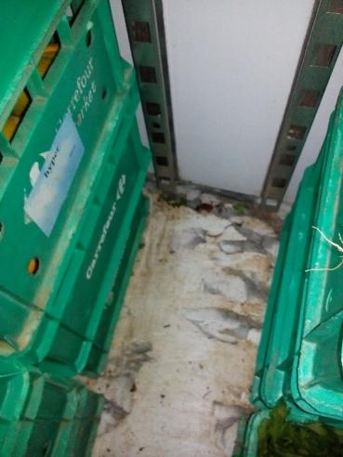
FLEG: l'armoire froide de stockage manquait de propreté.

Slide 3
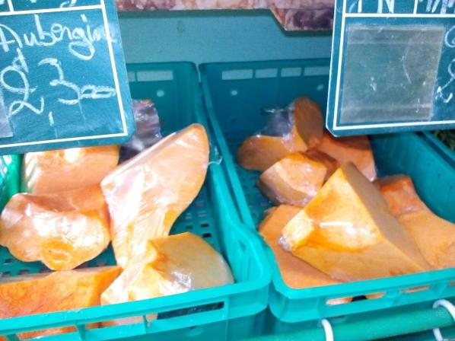
FLEG: les morceaux de potiron n'étaient pas étiquetés.

Slide 4
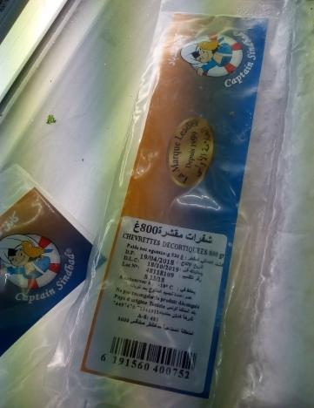
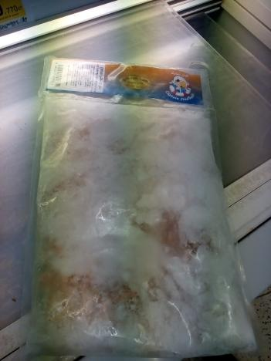
PLS surgelé, meuble négatif: présence de signes de décongélation pour certains paquets de "chevrettes décortiqués".

Slide 5
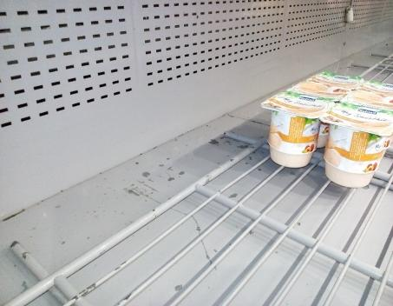
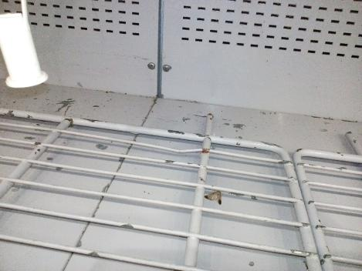
PLS: le revêtement des meubles était écaillé, les meuble étaient souillés.

Slide 6
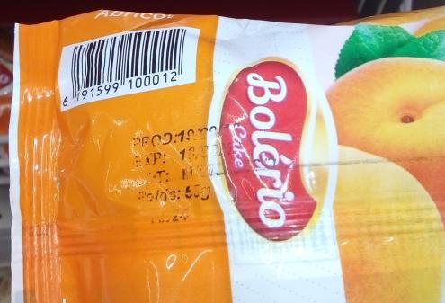
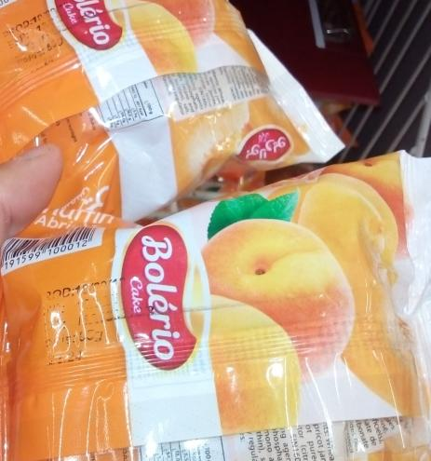
PLS: les DF et DLC étaient illisibles pour deux unités de "cake, bolério". Renforcer le contrôle des produits exposés.

Slide 7
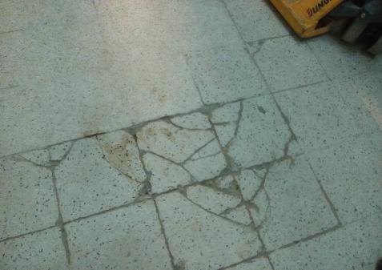
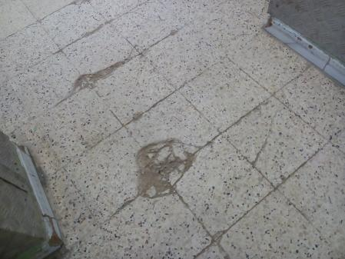
Réserve et espace de vente: le revêtement était crevassé.

Slide 8
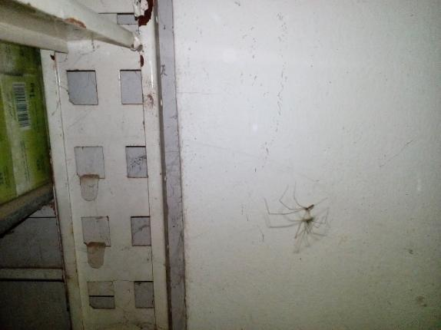
Réserve: présence d'araignée au niveau des étagères de stockage dans la réserve.

Slide 9
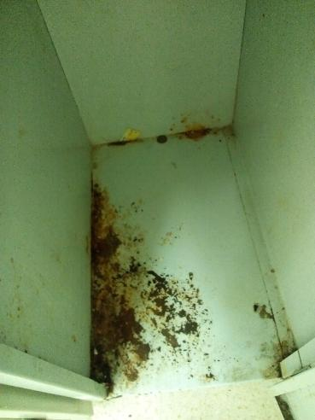
Certains casiers étaient rouillés.

Slide 10
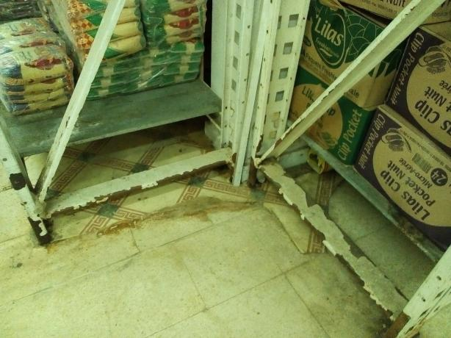
Réserve: les étagères de stockage dans la réserve étaient usées et rouillées.

